Slide 2
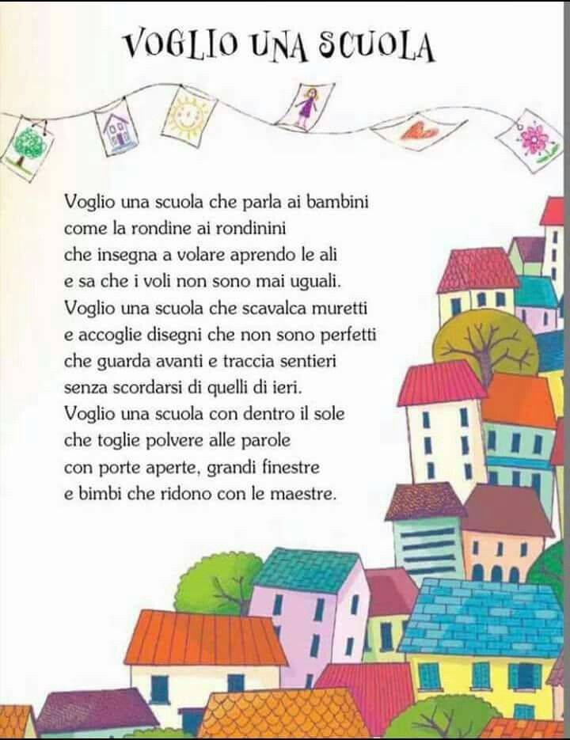

Slide 3
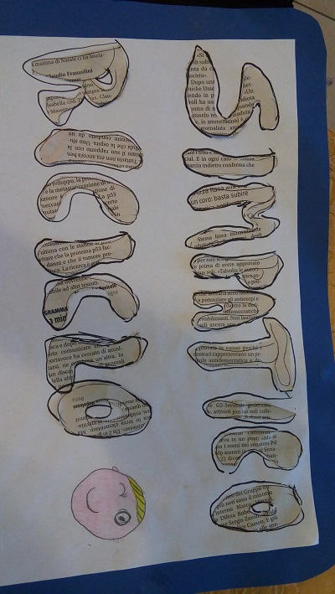

Slide 4
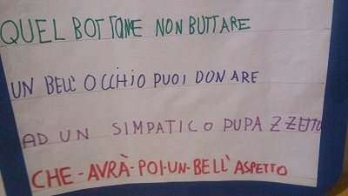

Slide 5
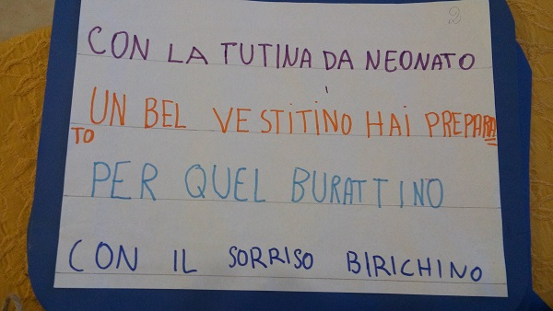

Slide 6
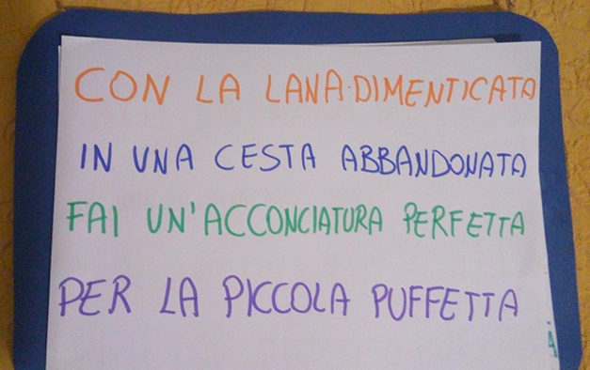

Slide 7
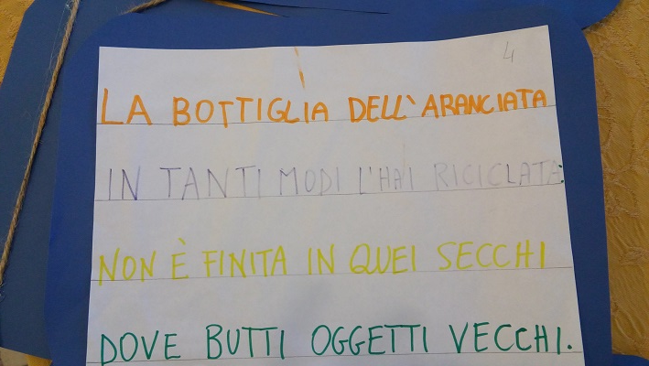

Slide 8
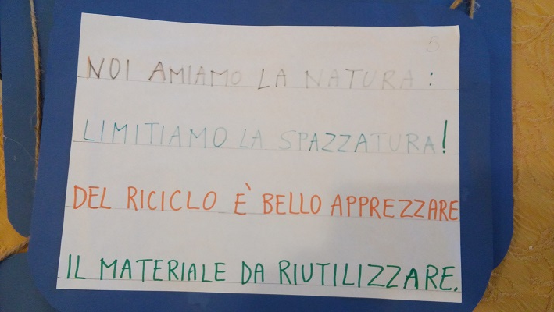

Slide 9
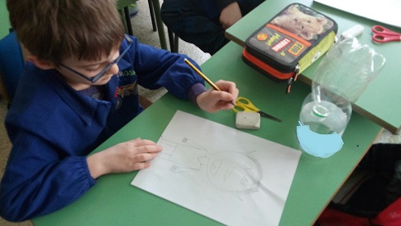
Immaginiamo il nostro burattino e……. disegniamolo!!!!

Slide 10
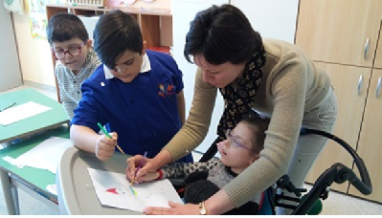
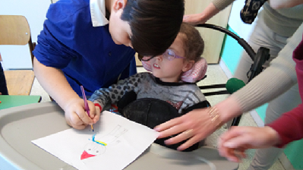
Lavorando insieme abbiamo imparato molto!!!

Slide 11
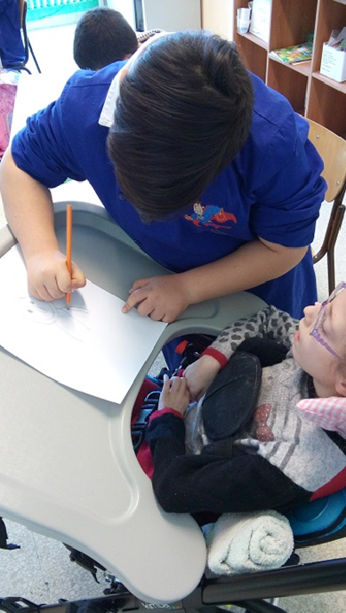
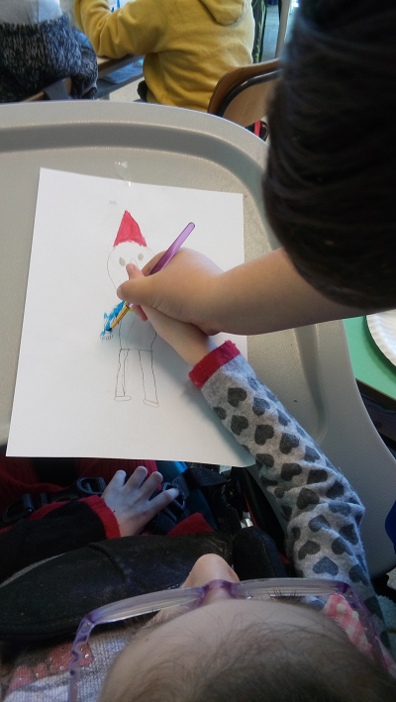
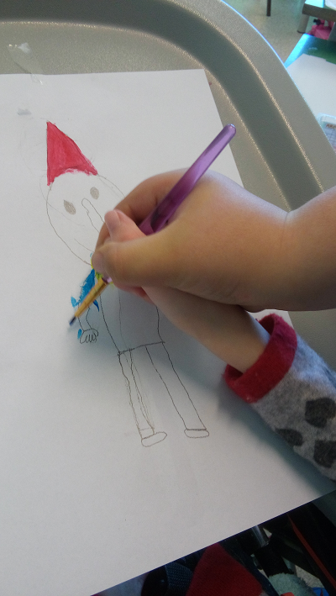

Slide 12
Per realizzare la testa del nostro burattino ricicliamo una bottiglia di plastica!!!

Slide 13
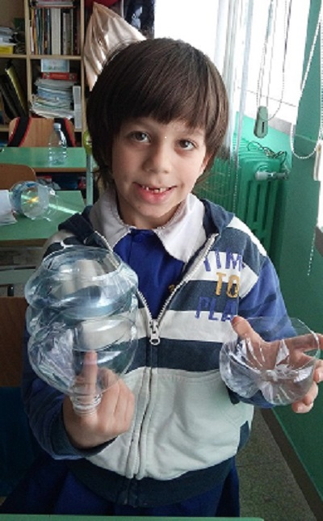
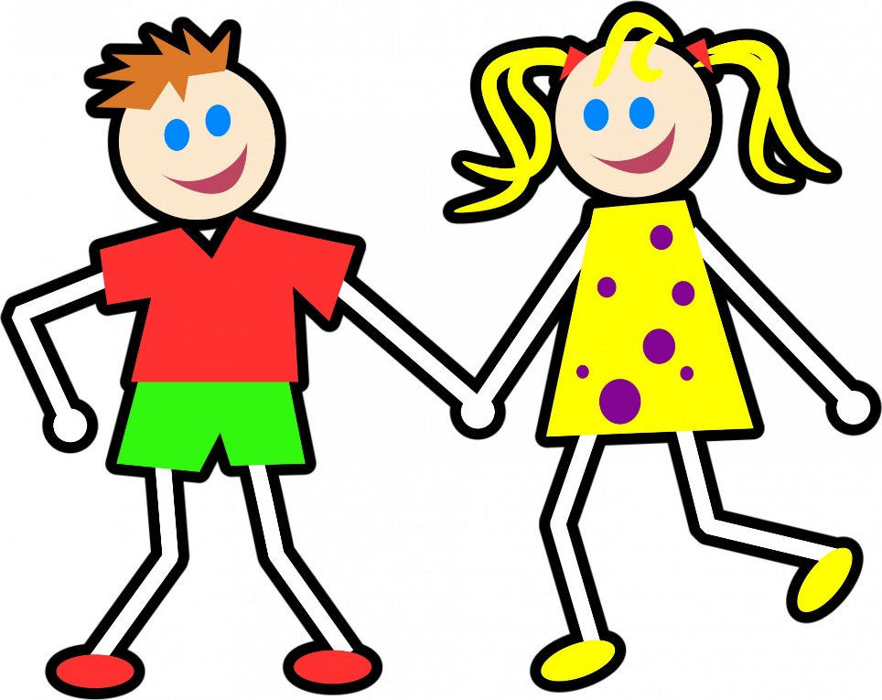
…….tagliamo la parte centrale della bottiglia per utilizzare le estremità!!!!

Slide 14
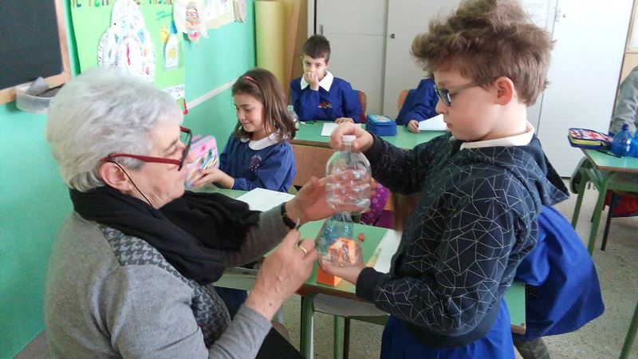
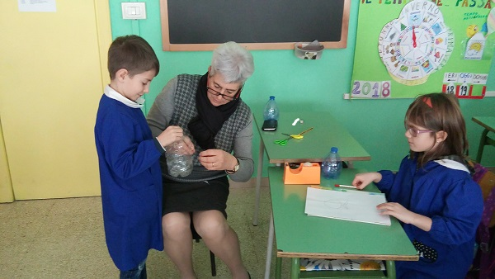
…….in seguito ricomponiamo la bottiglia con del nastro adesivo!!!

Slide 15
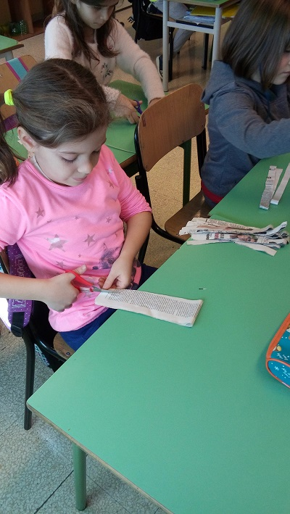
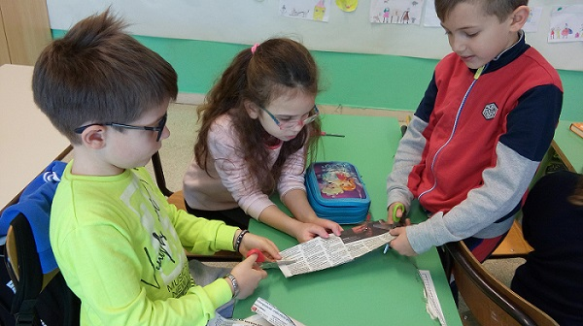
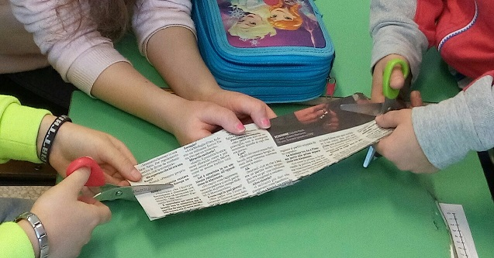
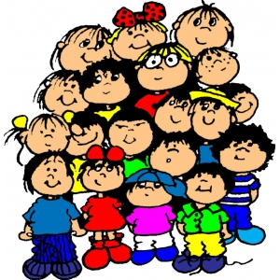
Insieme ritagliamo tante striscioline dai giornali…….
….sempre riciclati!!!

Slide 16
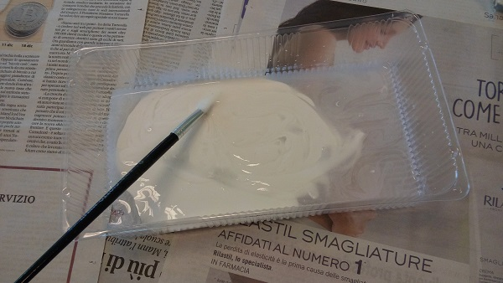
Ora cominciamo a incollare le striscioline!!!

Slide 17
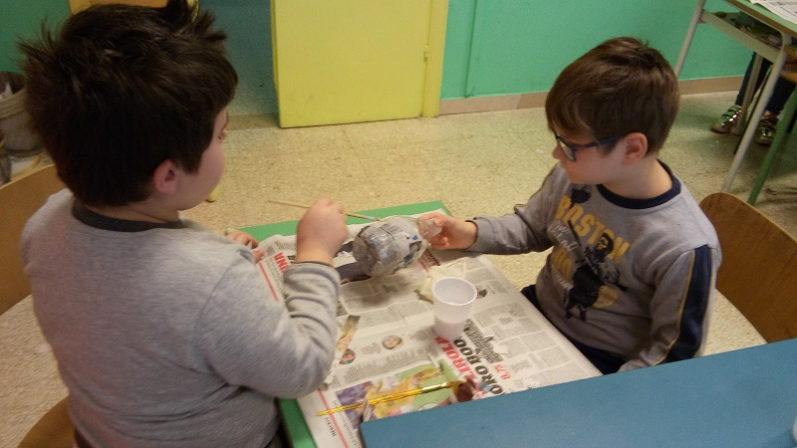
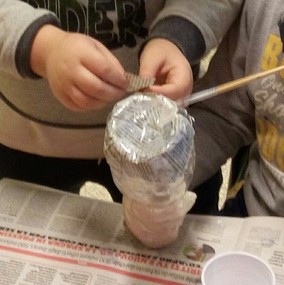

Slide 18
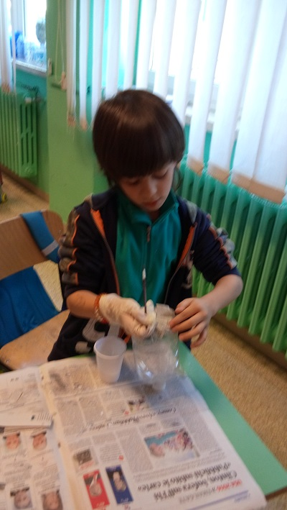
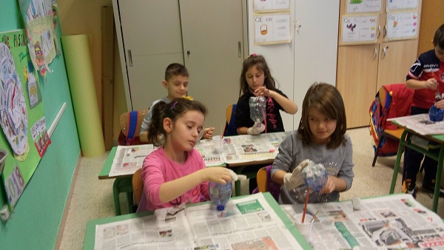
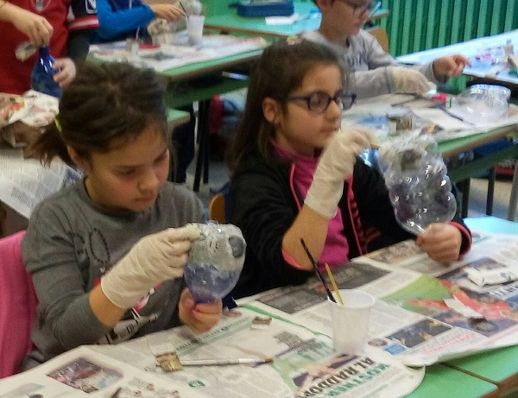
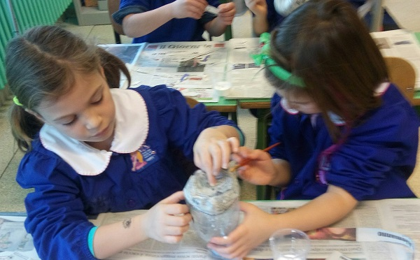

Slide 19
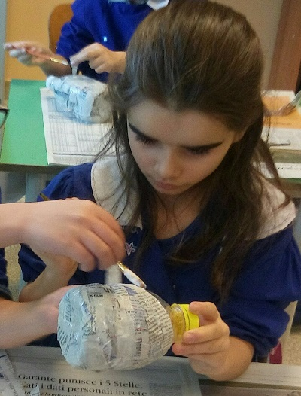
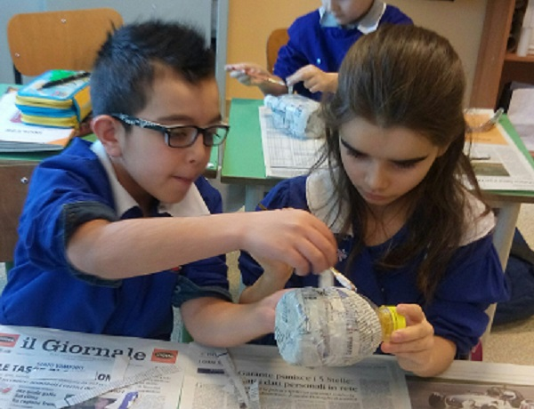

Slide 20
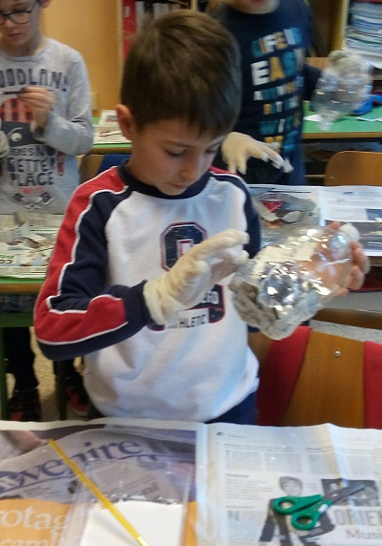
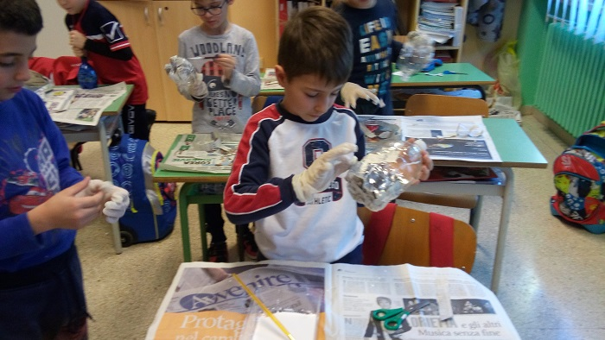

Slide 21
MITICI

Slide 22
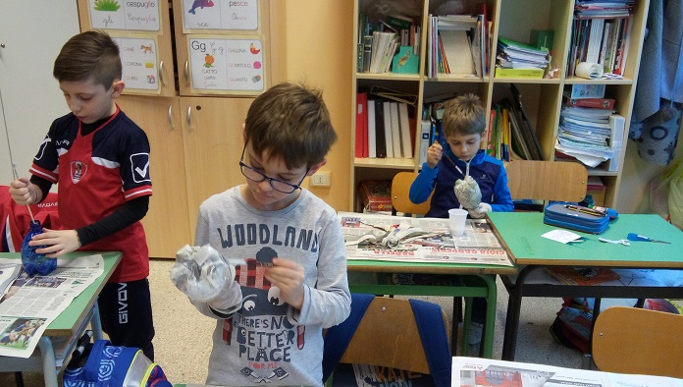
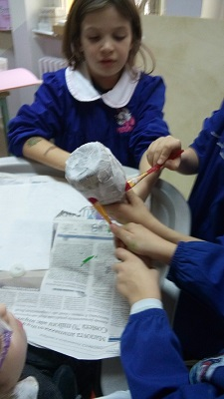
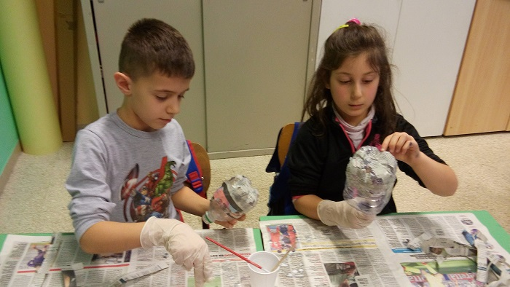

Slide 23
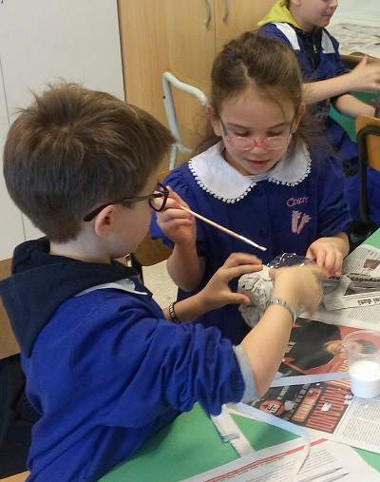
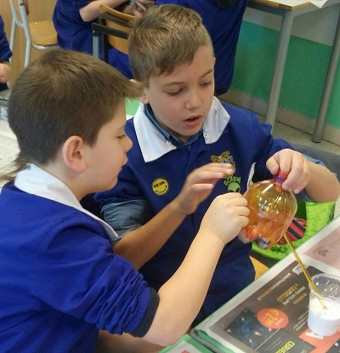

Slide 24
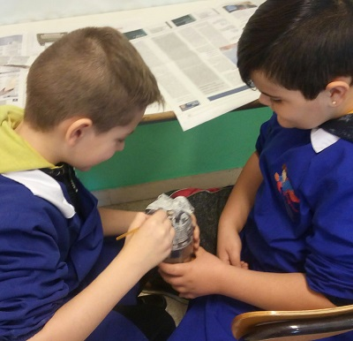
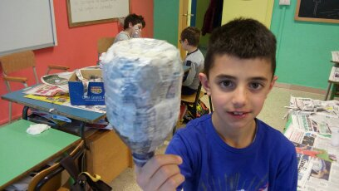
SUPER
FANTASTICO

Slide 25
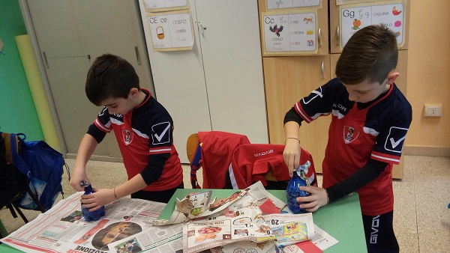
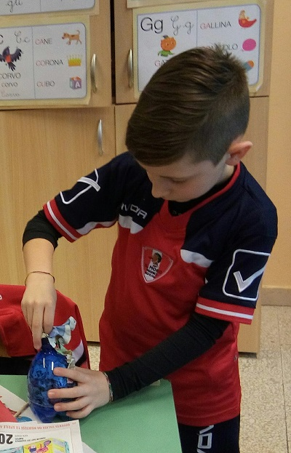
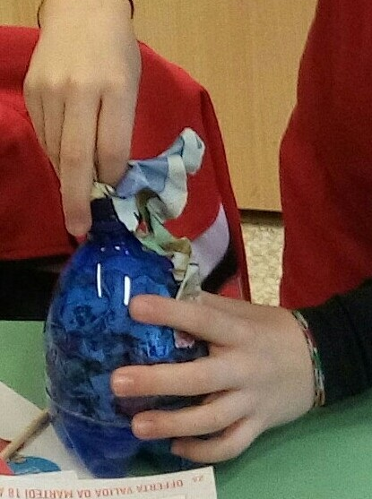
Bellissima idea!
Fare il contrario: invece di rivestire la testa all’esterno con la carta, le striscioline si inseriscono all’interno

Slide 26
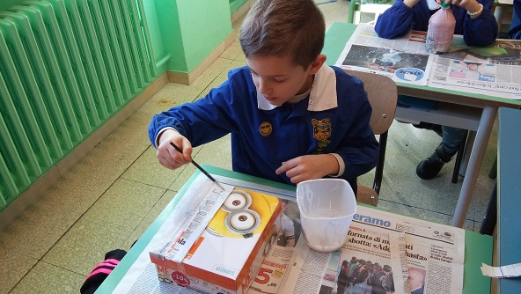
Qualcuno ha riciclato una scatola al posto di una bottiglia!!!

Slide 27
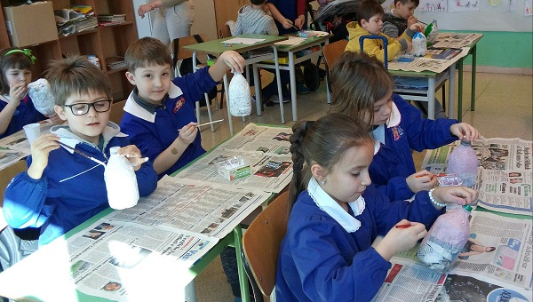
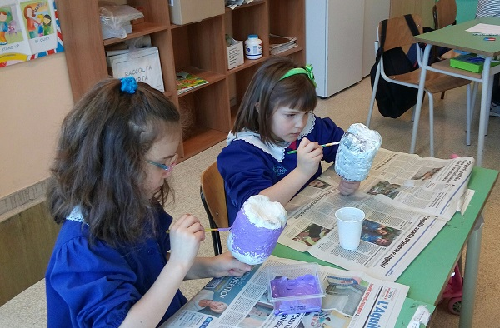
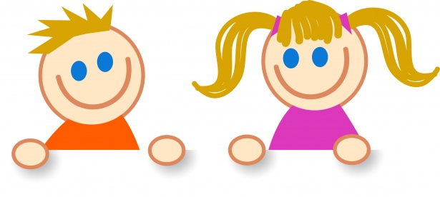
Cominciamo a colorare le teste!!!!

Slide 28
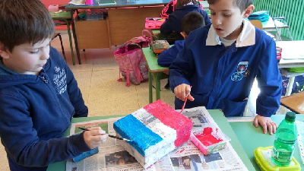
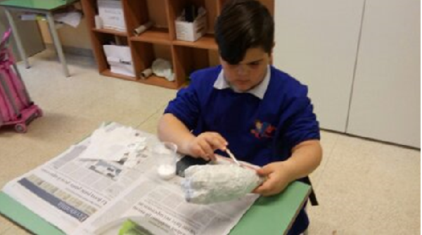

Slide 29
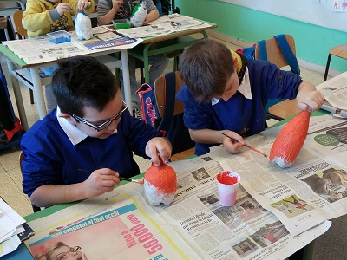
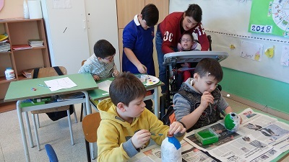
CHE BRAVI!!!

Slide 30
Per fare i capelli utilizziamo lana riciclata!!!

Slide 33
Per realizzare gli occhi, il naso e la bocca utilizziamo bottoni e tappi

Slide 34
Per realizzare le orecchie tagliamo degli anelli dal tubo della carta igienica!!!!

Slide 35
Insieme ai genitori realizziamo il vestito del burattino con stoffe avanzate e vestitini riciclati

Slide 36
Mi piacerebbe tanto farvi vedere i burattini terminati!
Splendida idea….e vaiiiii!!!

Slide 48
Ed ora siete pronti per gustarvi le filastrocche sui burattini ?

Slide 49
Ninetta
Antonio
I BIMBI HANNO SCELTO IL NOME PER I LORO BURATTINI
Gloria
Mantellino
Cetriolo
Bisci
Arcobaleno
Canterino
Elfa Blu
Beatrice
Patty Volante
Pitù
Giulio
Flavio
Pagliaccio Ritù
Francesca
Daniel
Fantasma Lunare

Slide 50
Tanti amici divertenti
La simpatica maga Gloria
fa pasticci con le pozioni;
tutti i giorni è una storia
mentre fa le sue invenzioni.
A Bisci , il dottore,
fa venire il mal di cuore
e ad Anna, la dottoressa,
fa mangiare una platessa.
A Beatrice , la ballerina,
fa fare il verso della gallina,
mentre a Daniel, il cacciatore,
fa russare come un trattore!
All’elfo, magico Pitù,
fa correre su e giù
con Patti Volante
che lo raggiunge in un istante.
Allo sceriffo Antonio
non fa mangiare pane e olio
ma a lui e a Ghirlanda
dà le noci e qualche ghianda.
A Flavio, il bell’alieno,
offre un piatto di duro fieno,
E il vigile del fuoco
ha paura anche del vuoto.
Con la maga pasticciona
resta solo Mantellino
che con l’amica brontolona,
spesso fa il birichino.
II D
II D
II D

Slide 51
La ballata di Francesca
Francesca, la ballerina,
esce una mattina
per poter invitare
il fantasma Lunare!
Vorrebbe, per la serata,
organizzare una ballata
con l’amico strampalato
come Giulio lo scienziato.
Vanno insieme di gran fretta
ad avvisare anche Ninetta,
la puffetta assai contenta
Il suo look prepara attenta.
Canterino che è un fantasma,
di mattina ha un po’ l’asma…
quando sente il campanello
non può aprire il cancello!
Cetriolo, un po’ assonnato
su un sasso è inciampato
e con il manico dell’ombrello
per sbaglio apre il cancello.
Non tutti sanno della festa…
da invitare qualcuno resta:
l'Elfa Blum, Pagliaccio Ritù
e Arcobaleno
da avvisare in un baleno!
Finalmente, tutti quanti
andranno insieme eleganti,
alla ballata di Francesca
in una serata bella fresca.
II C

